Slide 1
Mezinárodní vztahy – část I
Konzultace
JUDr. Bc. Radovan Malachta
podzim 2023

Slide 2
Organizační pokyny

Slide 3
Podmínky kolokvia / zkoušky
OV2RC_MV
  zpracování otázky ze seznamu otázek k závěrečné zkoušce (doma)
  účast na jednání Rady Evropské unie = kolokvium
  prospěla/neprospěla
OVk112
  účast na jednání Rady Evropské unie = první část zkoušky
  zodpovězení otázky ze seznamu pro prezenční studenty Státní závěrečné zkoušky = druhá část zkoušky
  A až F

Slide 4
Úvodní kvíz k mezinárodním vztahům aneb co bychom měli umět ze všeobecného přehledu či zkrátka štěstí na tipování

Slide 5

https://kahoot.it/

Slide 6
Mezinárodní vztahy. Mezinárodní právo.
Mezinárodní právo veřejné
mezinárodní vztahy jsou upraveny či na ně dopadá mezinárodní právo (= mezinárodní právo veřejné)
zabývá se vztahy mezi státy navzájem, státy a mezinárodními organizacemi
i tam, kde dodnes přetrvávají obyčeje, se hovoří o právu
základní prameny mezinárodního práva:
  MEZINÁRODNÍ SMLOUVA
  MEZINÁRODNÍ OBYČEJ – často v dnešní době „vtělen“ do mezinárodní smlouvy

Slide 7
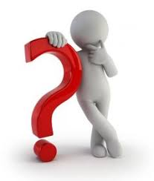
Vzpomeneme si z předmětu občan a právo?
Kam zařadíme mezinárodní smlouvy?
ÚSTAVA A ÚSTAVNÍ ZÁKONY
NAŘÍZENÍ VLÁDY
VYHLÁŠKY MINISTERSTEV
ZÁKONY A ZÁKONNÁ OPATŘENÍ
OBECNĚ ZÁVAZNÉ VYHLÁŠKY/NAŘÍZENÍ OBCÍ A KRAJŮ

Slide 8
Subjekty mezinárodního práva
stát
mezinárodní organizace
jednotlivec?

Slide 9
Subjekty mezinárodního práva
státy
  zásada svrchované rovnosti – všechny státy jsou si rovny
mezinárodní organizace
  jen ty vládní (mezivládní) – založené mezinárodní smlouvou, členy jsou státy (vs. nevládní)
jednotlivci
  výjimečně tam, kde jde o lidská práva/mezinárodní trestní soudnictví

Slide 10
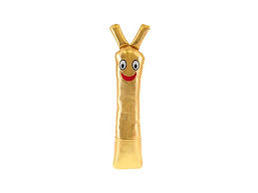
Terminologická poznámka
Mezinárodní organizace (EU, NATO, OSN, WTO, …) má:
smluvní státy
členské státy
Mezinárodní smlouva má:
smluvní státy
členské státy

Slide 11
Stát v mezinárodních vztazích

Slide 12
Stát a jeho pojmové znaky
území
obyvatelstvo
způsobilost vstupovat do MV
státní moc

Slide 13
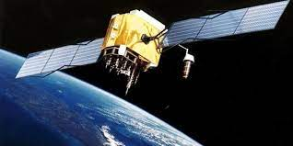
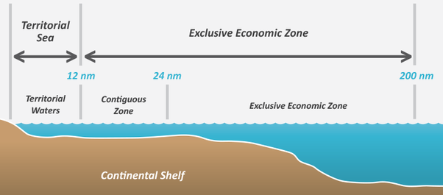
Území státu
trojrozměrný prostor
  povrch (pevnina vč. vnitřních vodních ploch)
  území pod povrchem (geologický podklad)
  území nad povrchem a pobřežním mořem (vzdušný prostor)
moře
  pobřežní vody – st. území ano
  přilehlá zóna – státní území ne
  výlučná ekonomická zóna
  volné (otevřené) moře
  zvláštní pravidla pro souostroví
Ot. č. 1 sekce 1
Do jaké výšky, resp.
do jaké hloubky?

Slide 14
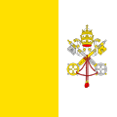


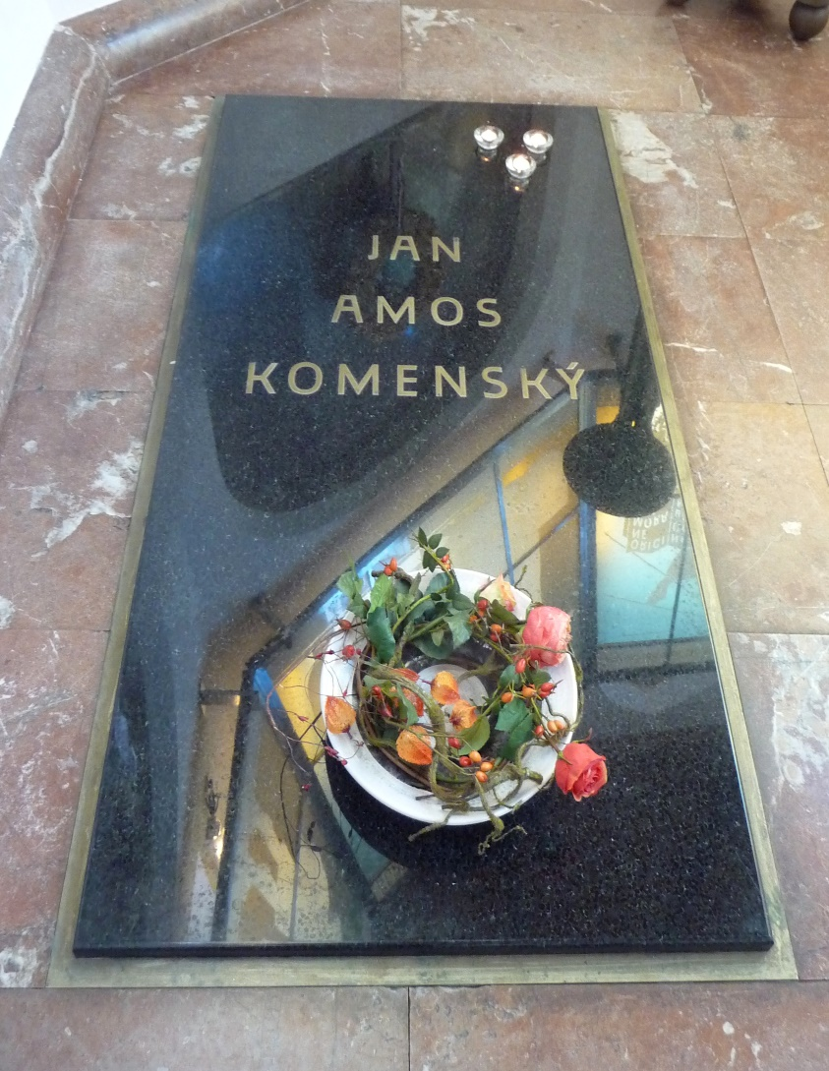
Zvláštnosti území státu
enklávy
poloenklávy
lodě a letadla plující pod vlajkou ČR (registrace)
diplomatické a konzulární mise
zajímavosti

Slide 15
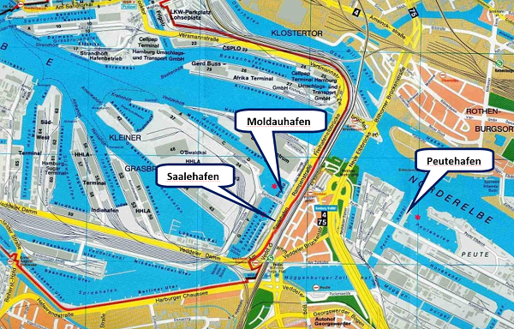
Přístavní území ČR Hamburk (ot. č. 2)
V přístavech hamburském a štětínském pronajme Německo státu československému na období 99 let prostory, které budou podřízeny obecnému řádu o svobodných pásmech a určeny pro přímý průvoz zboží pocházejícího z tohoto státu anebo určeného do něho (čl. 363 Versaillské smlouvy)
Zdroj: https://www.rvccr.cz/pristavy-a-sluzby/pristavni-uzemi-cr-v-hamburku

Slide 16
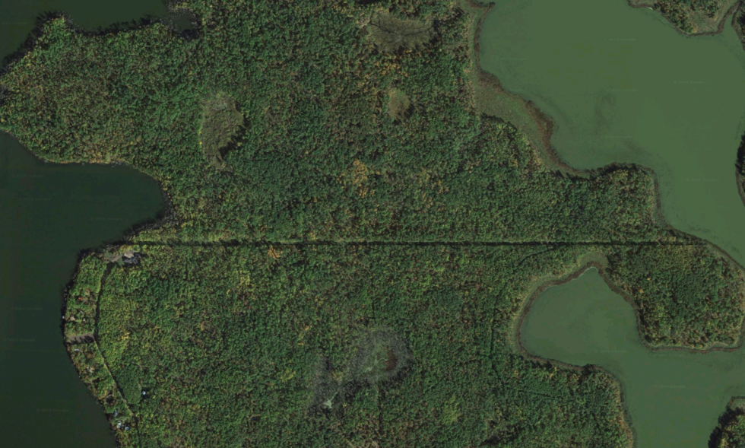
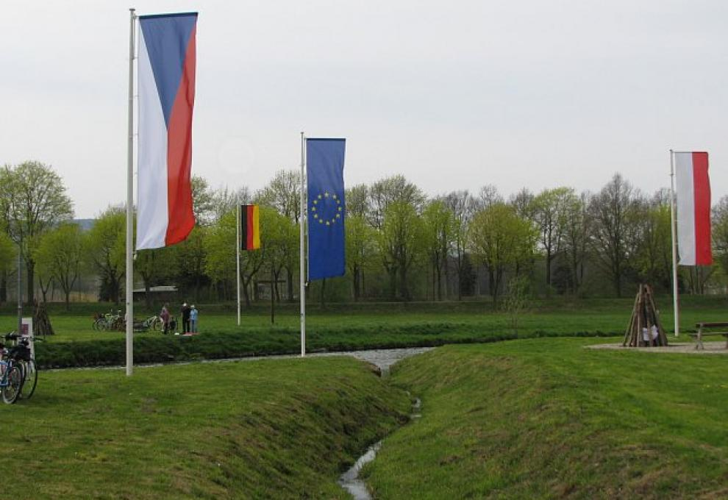
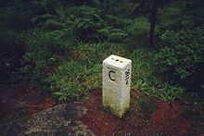
Státní hranice
linie oddělující jeden suverénní stát od jiného státu či od volného moře
demarkace – v terénu
delimitace – na mapách
Ot. č. 3 sekce 1
Kdy se v českých dějinách
měnily státní hranice?
Území České republiky tvoří nedílný celek, jehož státní hranice mohou být měněny jen ústavním zákonem (čl. 11 Ústavy ČR)

Slide 17
Vznik a zánik států
rozdělení
sloučení
prvotní okupace
akcese, akrescence
cese, secese
adjudikace
anexe, okupace (právně nezajímavá)
Ot. č. 4 sekce 1
Jaké znáte způsoby vzniku (zániku) států?
Demonstrujte na českém území
v dějinách 20. století.

Slide 18
Další znaky státu
obyvatelstvo
  usazené, organizované
  nezáleží na státním občanství či počtu národů
státní moc
  nezávislá na jiné moci
  organizovaná veřejná moc
způsobilost vstupovat do mezinárodních vztahů
  otázka uznání/neuznání státu

Slide 19
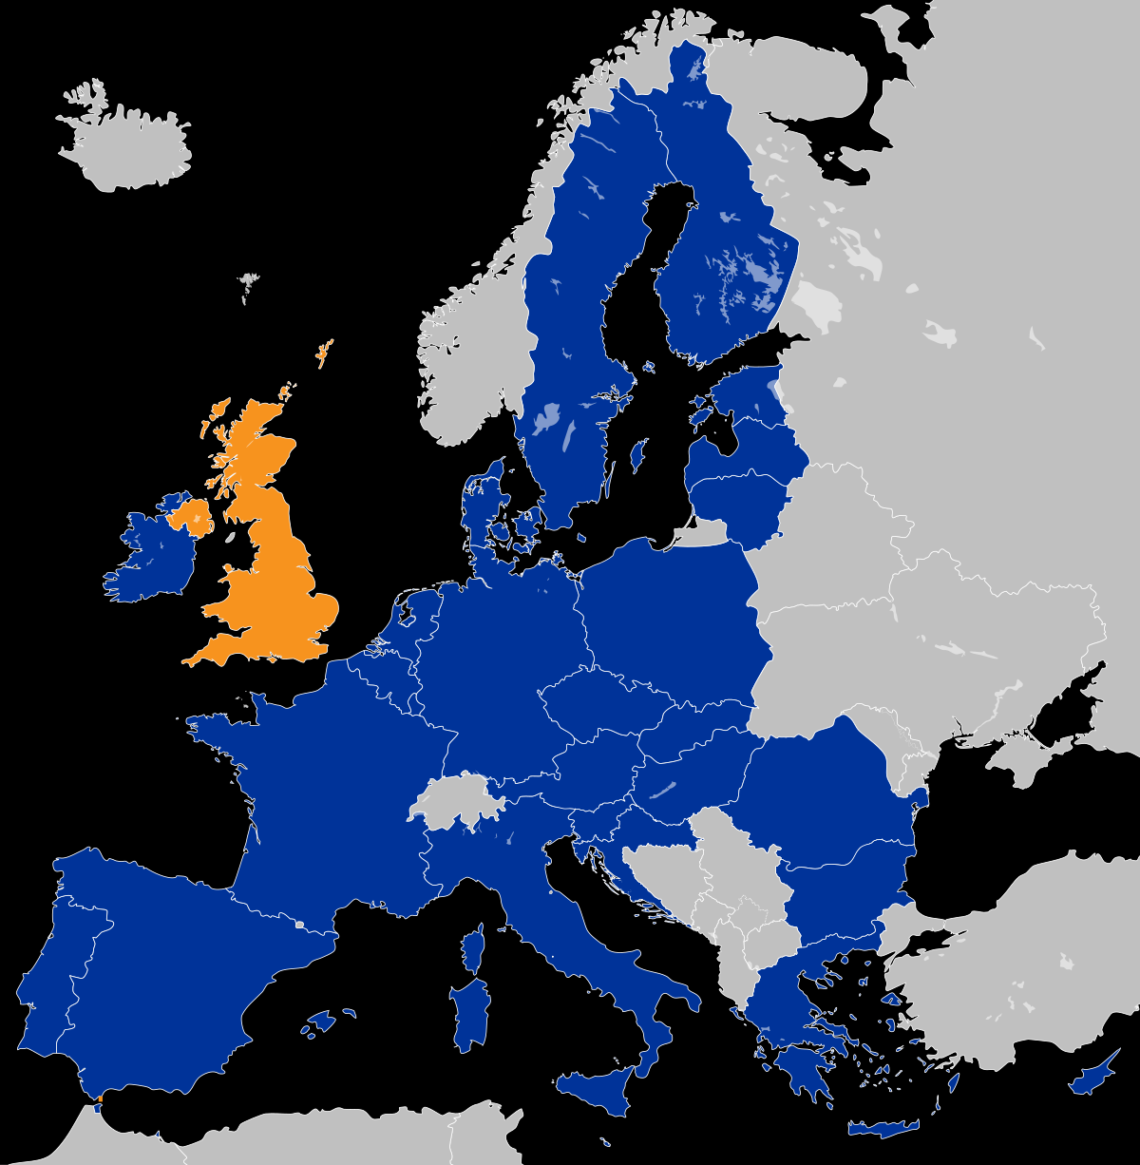
Proč EU není stát?
území ?
obyvatelstvo ?
státní moc ?
MV ?
447.7 million inhabitants

Slide 20
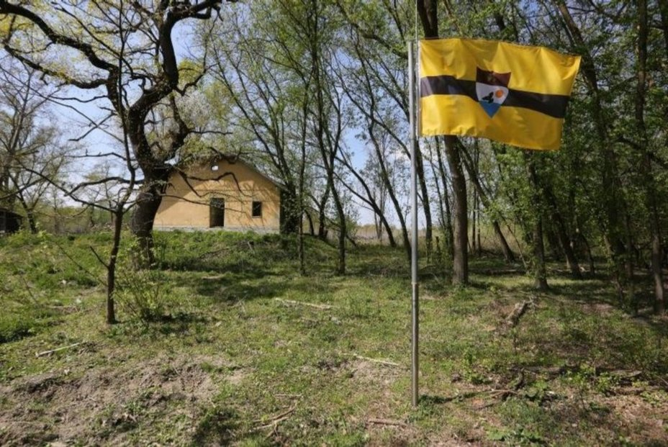
Uznání státu (otázka č. 5 ze sekce 1)
Pokud vznikne nový stát, je či není uznán dalšími státy. Uznání státu je však politický akt, nikoliv akt právní. Níže jsou uvedeny vybrané státy, které nejsou uznávané většinou států světa (= tedy ty, které uznává jen několik málo států světa). Zjistěte si, jak je to s uznáním či neuznáním těchto států (počet, zda uznává ČR či nikoliv). Znáte nějaké další příklady? Znamená to, že tyto státy nemohou uzavírat mezinárodní smlouvy, či vstupovat do mezinárodních organizací?
Doněcko a Luhansko
Podněstří
Kosovo
Taiwan
Severní Kypr
Izrael
Liberland

Slide 21
Mezinárodní organizace

Slide 22
Mezinárodní organizace vs. EU
Mezinárodní organizace
EU
není nadřazena členským státům
koordinační charakter
státy jsou si rovny
není jediný soud, který by sjednocoval výklad práva
státy tvoří a vynucují právo
V čem spočívá ona nerovnost?
V čem spočívá ona nadřazenost?
je nadřazena členským státům
subordinační charakter
státy si nejsou rovny
SD EU sjednocuje výklad práva
EU má pravomoc přijímat právní úpravu v oblastech, ve kterých členské státy přenesly výkon pravomocí na EU

Slide 23
Prameny: mezinárodní právo vs. právo EU
Mezinárodní právo
Právo EU
mezinárodní smlouva
mezinárodní obyčej
primární právo – mezinárodní smlouvy
sekundární právo
  nařízení
  směrnice
  rozhodnutí
  doporučení a stanoviska

Slide 24

Otázka č. 2 sekce 2
Uveďte, pro kterou mezinárodní organizaci – „klasickou“, tj. mezivládní, nebo nadstátní (EU) – jsou typické následující znaky: (Pozn: některé mohou být společné pro oba typy mezinárodních organizací, jiné naopak nemusí být typické ani pro jednu kategorii)
možnost většinového rozhodování na úrovni představitelů států
vlastní, na členských státech nezávislé orgány
existence orgánu, který je volený přímo občany
vlastní legislativa upravující práva a povinnosti občanů
přednostně použitelná legislativa (před vnitrostátním právem)
efektivní nástroje vynucování práva a dodržování povinností
možnost státu vystoupit z této mezinárodní organizace
možnost států upravit fungování této mezinárodní organizace

Slide 25
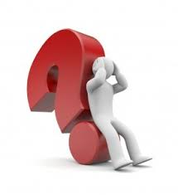
Otázka č. 4 sekce 2
Jedno z dělení mezinárodních organizací je dělení na mezinárodní organizace vládní a nevládní. Vysvětlete rozdíl mezi vládní a nevládní organizací. Dále rozhodněte, zda se jedná o vládní či nevládní organizaci. U těch, které označíte jako nevládní, jednou větou uveďte, čím se zabývají. U vládních doplňte zkratku, pod kterou je organizace v České republice známá.
Organizace spojených národů
Mezinárodní červený kříž
Amnesty International
Severoatlantická aliance
Světová obchodní organizace
Greenpeace
Světová zdravotnická organizace
Organizace zemí vyvážející ropu
Doktoři bez hranic
Organizace pro hospodářskou spolupráci a rozvoj

Slide 26
Mezinárodní smlouva.

Slide 27


Mezinárodní smlouva (ot. č. 1, 2 ze sekce 3)
Je rozdíl mezi označením smlouva, úmluva, dohoda, pakt, charta, ujednání z hlediska práva? Platí to i pro deklaraci?
Dvoustranná, mnohostranná mezinárodní smlouva?
Uzavřená, polootevřená, otevřená smlouva?

Slide 28
text smlouvy je přijat (text se nedá měnit) a autentifikován (správný, oficiální)
  neznamená právní závaznost
vyjádření souhlasu státu se smlouvou
  na jeho základě smlouva vstupuje v platnost
  podpis smlouvy, ratifikace, schválení, přístup
podpis smlouvy
  při sjednání na konferenci; později u depozitáře
  jen po omezenou dobu
ratifikace
  jednak ve smyslu, kdy prezident ratifikuje smlouvu (vystaví se ratifikační listina)
  jednak ve smyslu uložení ratifikační listiny u depozitáře (u mnohostranných smluv); výměna ratifikačních listin (u dvoustranných smluv)
přístup
  u otevřených MS – stát, který ji nepodepsal, může přistoupit
  přístup má stejné účinky jako podpis s ratifikací
vstup v platnost
  musí být splněny podmínky pro konkrétní stát
  objektivní – platnost MS sama o sobě / subjektivní – platnost pro konkrétní stát
vyhlášení mezinárodní smlouvy
PROCES VZNIKU
MEZINÁRODNÍ
SMLOUVY

Slide 29
Podpis – ratifikace – přijetí – schválení???
Článek 91 Úmluvy OSN o smlouvách o mezinárodní koupi zboží
Tato Úmluva může být podepsána na závěrečném zasedání Konference Organizace spojených národů o Úmluvě upravující smlouvy o mezinárodní koupi zboží nebo všemi státy do 30. září 1981 v ústředí Organizace spojených národů v New Yorku.
Tato Úmluva podléhá ratifikaci, přijetí nebo schválení signatárních států.
K Úmluvě mohou přistoupit všechny státy, které nejsou signatárními státy, a to ode dne, kdy ji lze podepsat.
Listiny o ratifikaci, přijetí, schválení nebo přístupu budou uloženy u generálního tajemníka Organizace spojených národů.

Slide 30
Smlouvy – Ústava ČR
prezidentské
vládní
resortní

Slide 31
Článek 49 Ústavy
K ratifikaci mezinárodních smluv
a) upravujících práva a povinnosti osob,
b) spojeneckých, mírových a jiných politických,
c) z nichž vzniká členství České republiky v mezinárodní organizaci,
d) hospodářských, jež jsou všeobecné povahy,
e) o dalších věcech, jejichž úprava je vyhrazena zákonu,
je třeba souhlasu obou komor Parlamentu.
tyto smlouvy jsou prezidentské
je zde souhlas obou komor Parlamentu, ale prezident dává konečný souhlas se smlouvou
kromě čl. 49 ty mezinárodní smlouvy, které si prezident vyhradil

Slide 32
Vnitrostátní aplikace mezinárodních smluv

Slide 33
Proč to vůbec řešíme?
jednotlivec (osoby) nejsou subjekty mezinárodního práva
přesto mezinárodní smlouvy mohou stanovovat práva a povinnosti přímo jednotlivcům – musí být vnitrostátně aplikována

Slide 34
Článek 10 Ústavy
Vyhlášené mezinárodní smlouvy, k jejichž ratifikaci dal Parlament souhlas a jimiž je Česká republika vázána, jsou součástí právního řádu; stanoví-li mezinárodní smlouva něco jiného než zákon, použije se mezinárodní smlouva.
odkazovací klauzule v Ústavě v ČR – uvádí mezinárodní smlouvy do vnitrostátního práva
není potřeba žádný další vnitrostátní prováděcí akt – self-executing smlouvy

Slide 35
Mezinárodní smlouvy – článek 10
„stanoví-li mezinárodní smlouva něco jiného než zákon, použije se mezinárodní smlouva.“
jedná se o aplikační přednost (nikoliv systémová, mezinárodní smlouvy stojí mimo onu hierarchickou tabulku právního systému/řádu ČR)
mezinárodní smlouva je normou mezinárodního práva (proto je problematické spojení „jsou součástí právního řádu“)
vnitrostátní právo zůstává platné, ale neaplikuje se

Slide 36
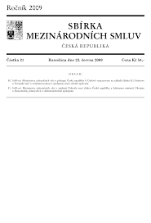
Závaznost smlouvy
nutno odlišit závaznost od platnosti
vnitrostátně závazné = vyhlášené = publikované ve Sbírce mezinárodních smluv
Zákon o Sbírce zákonů a mezinárodních smluv a o tvorbě právních předpisů vyhlašovaných ve Sbírce zákonů a mezinárodních smluv – OD 1.1.2024

Slide 37
Vynucení (donucení) v mezinárodním právu

Slide 38
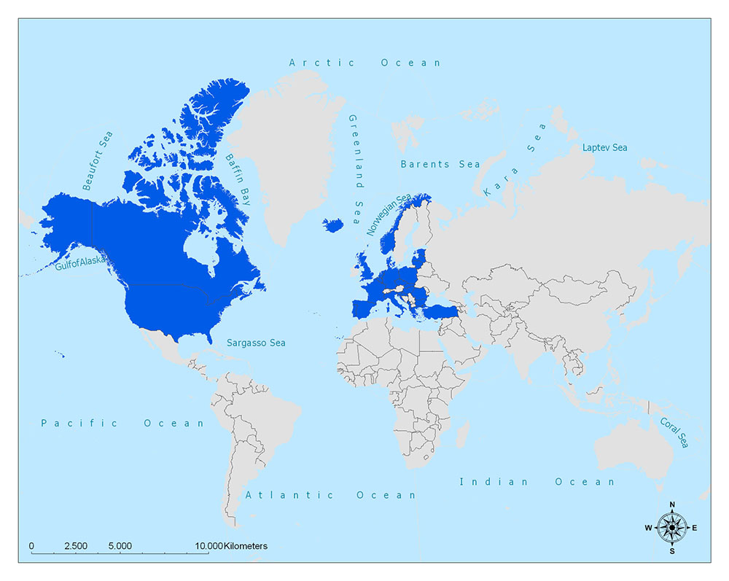
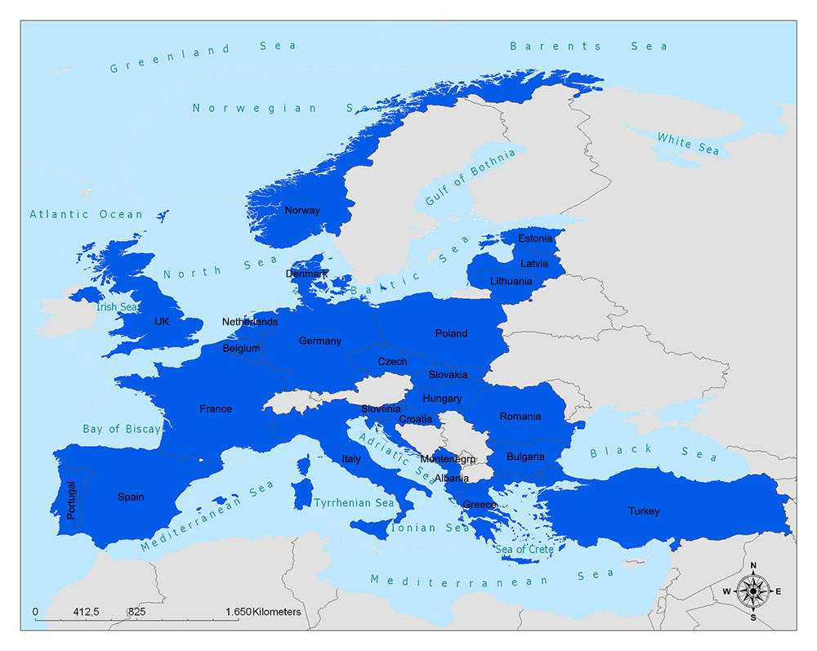
Vysvětlete, proč NATO nemůže pomoci Ukrajině ve válce, i když o to Ukrajina žádala.
ZDROJ: https://www.mappr.co/thematic-maps/nato-map/

Slide 39




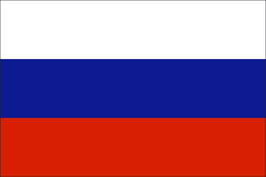
Vysvětlete, proč Rada bezpečnosti OSN (orgán zajišťující světový mír) nepřijala rezoluci odsuzující ruskou invazi na Ukrajinu.
15 členů – 5 stálých a 10 nestálých (dvouleté období)
stálí – vítězné mocnosti po WWII – právo veto
nestálí – voleni Valným shromážděním OSN na dvouleté období

Slide 40
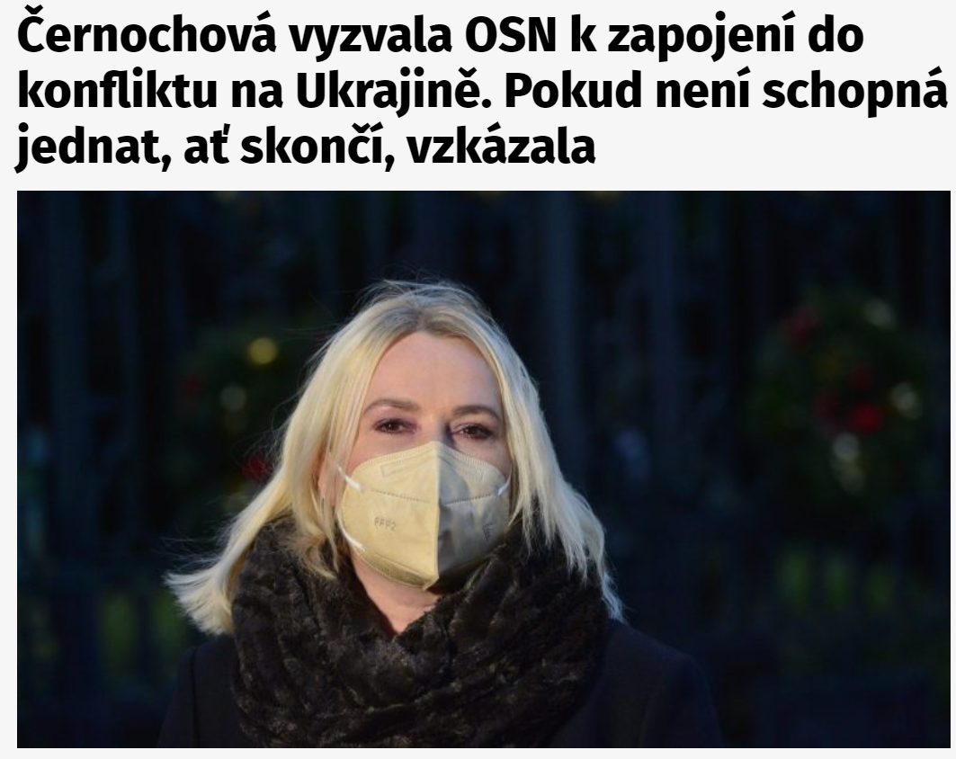
Dne 15. března 2022 se v médiích objevil výrok ministryně obrany České republiky Jany Černochové.
Diskutujte tento výrok.

Slide 41
Vyjmenujte příklady některých konkrétních sankcí, které EU uvalila na Rusko v souvislosti s invazí na Ukrajinu. Zkuste tyto sankce následně seskupit podle jejich charakteru (například diplomatické sankce, ekonomické sankce apod.).
V souvislosti se sankcemi uveďte, co rozumíte pod pojmy jako je embargo, bojkot, retorze, represálie.
Dá se říci, že jsou tyto sankce efektivní? Kdo je může vynucovat v mezinárodním společenství?

Slide 42
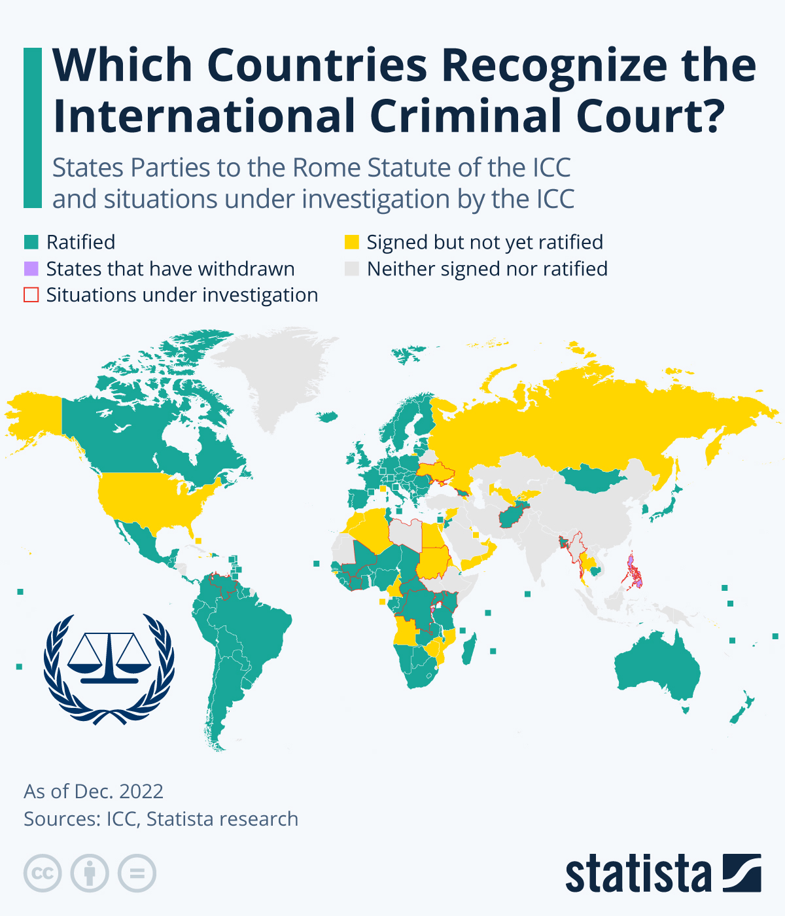
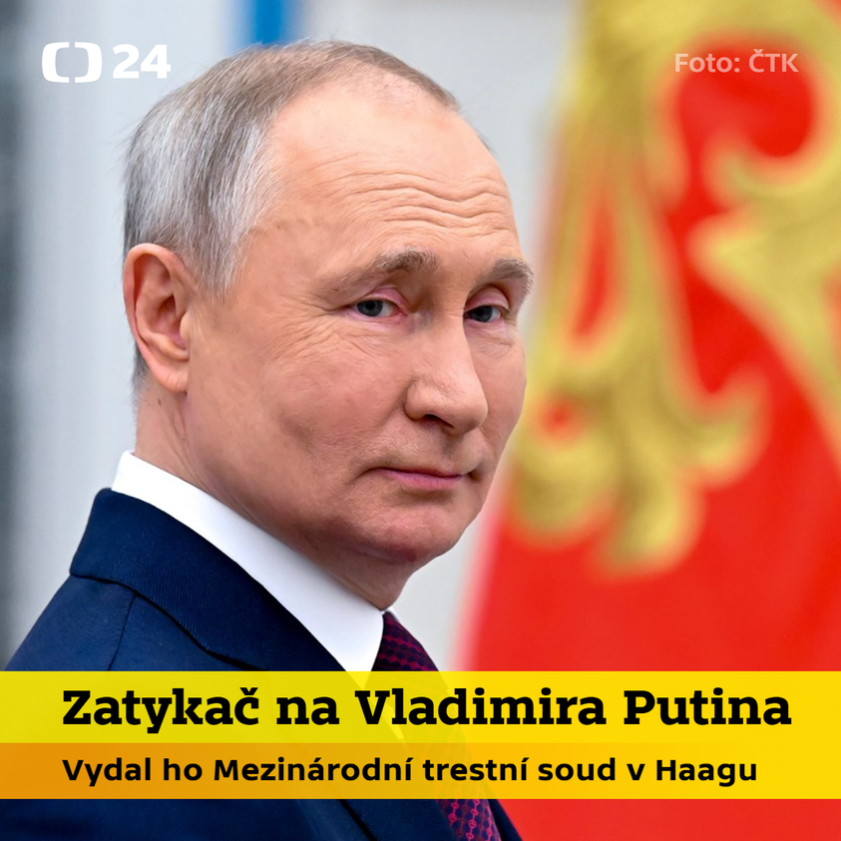

Slide 43
K sankcím I
Retorze
  nezasahuje do „právní“ sféry, mírnější forma nátlaku
  odvolání velvyslance či významné návštěvy, neudělení víz občanům, přerušení vyjednávání o smlouvě, odmítnutí účasti na prestižní události (sportovní hry, inaugurace hlavy státu, nebo také na pohřbu hlavy státu)
Represálie
  zasahuje do právní sféry, přísnější forma nátlaku
  embargo (zákaz vývozu zboží), bojkot (zákaz dovozu zboží), zákaz letů na nějaké území
Individuální sebeobrana (použití síly k vytlačení agresora)
Kolektivní sankce
  vyloučení z mezinárodní organizace
  kolektivní sebeobrana
  sankce Rady bezpečnosti OSN

Slide 44
K sankcím II
decentralizované = méně efektivní
není soud, který by mohl autoritativně rozhodnout ohledně vynucení (donucení)
více: viz vložený list v IS

Slide 45
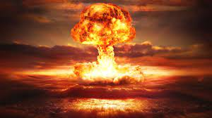
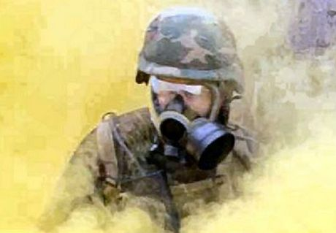
V médiích se také často hovoří o hrozbě použití jaderných a chemických zbraní. Dohledejte, zda existuje mezinárodní smlouva, která by zakazovala či jinak omezovala použití jaderných a chemických zbraní. O kterých státech se ví, že vlastní jaderné zbraně?

Slide 46
Přehled
Úmluva o zákazu vývoje, hromadění zásob a používání chemických zbraní a jejich ničení (ČR ano)
Smlouva o nešíření jaderných zbraní
Smlouva o zákazu jaderných zbraní (2021 platnost, ČR ne)
jaderné zbraně
  Rusko
  USA
  Čína
  Francie
  UK
  Pákistán
  Indie
  Izrael
  Severní Korea

Slide 47
Mezinárodní soudnictví

Slide 48
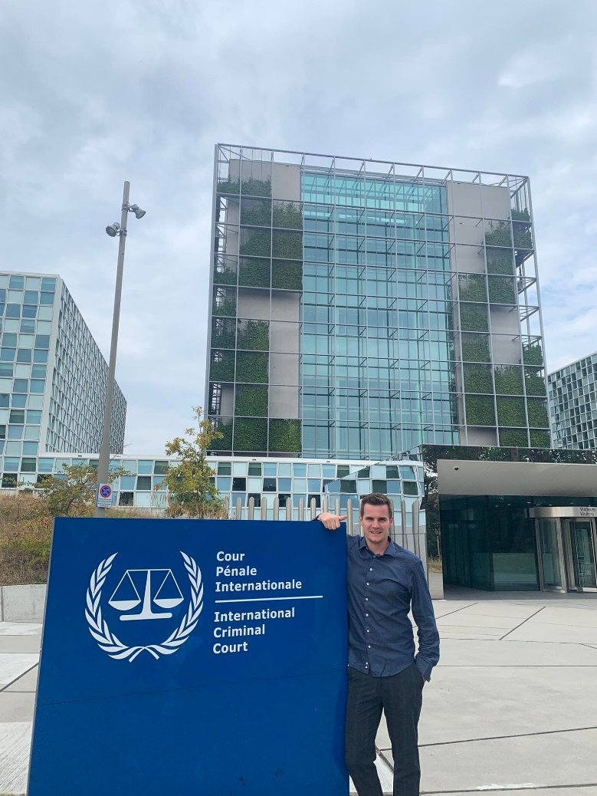

Mezinárodní trestní soud
International Criminal Court (ICC)
Římský statut MTS (1998)
v platnost = vznik 2002
Haag
123 smluvních stran (2022)
není orgán OSN
příslušnost ve věcech:
  zločin genocidy
  zločin proti lidskosti
  válečné zločiny
  zločin agrese (2010)

Slide 49
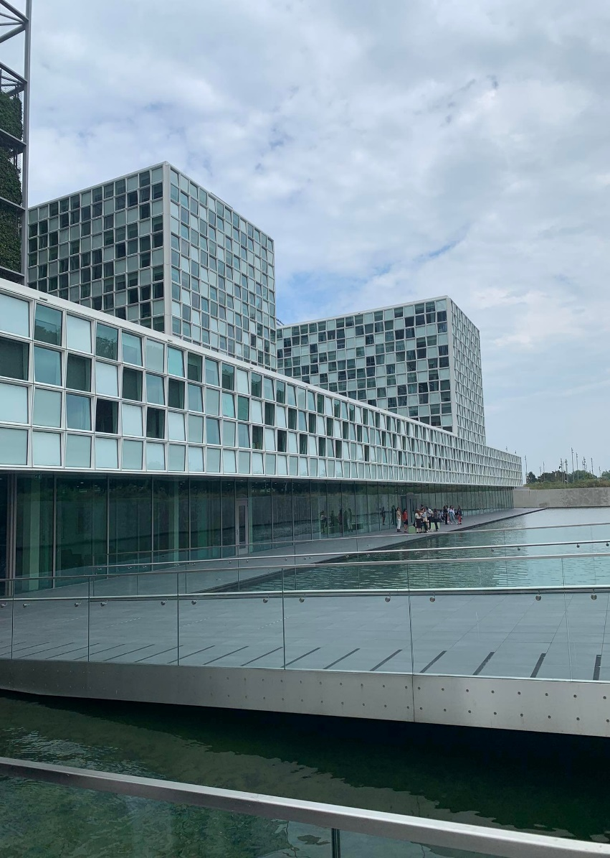
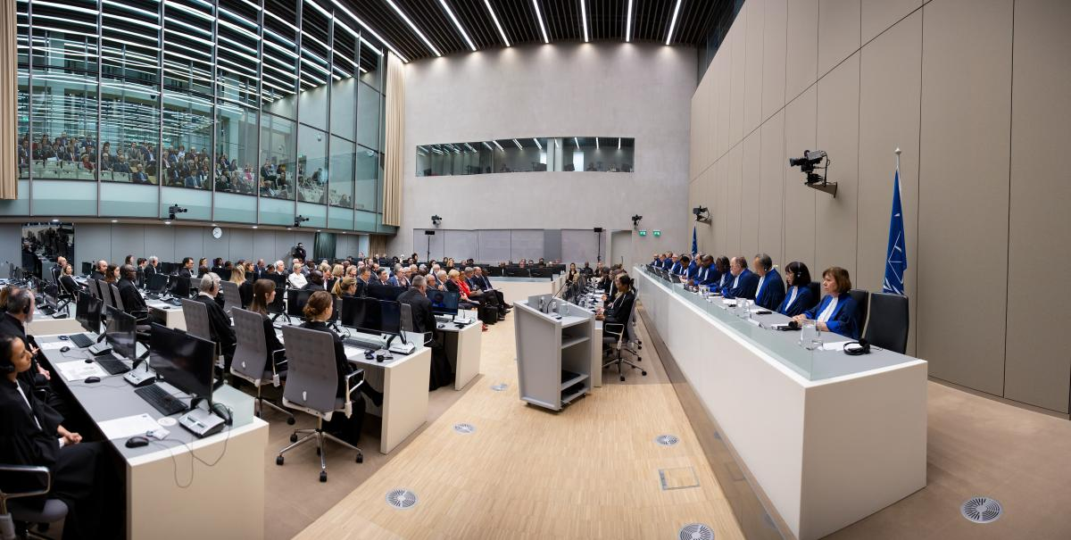
není přednost před vnitrostátními trestními soudy – role ICC tehdy, když stát nechce/není schopen/není oprávněn rozhodovat
dospělá fyzická osoba (18 let+)
věznice v Haagu není! – jiná místa na světě

Slide 50
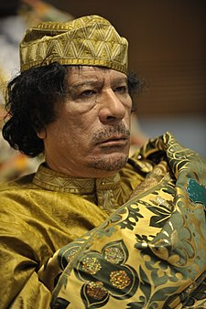
Příklad Muammar Kaddáfí
2011, občanská válka v Libyi (2/2011)
demonstrace obyvatel (Libyjců), kteří nebyli příznivci
Rada bezpečnosti OSN – podnět k ICC (3/2011)
vydán zatykač ICC (6/2011)
zločin proti lidskosti
M. Kaddáfí zabit = nebylo koho trestat (11/2011)
spolu s ním: syn (Sajf al-Islám Kaddáfí) – souzen v Libyi; a Abdalláh Sanúsí (šéf rozvědky) – nepřípustné (2013)

Slide 51
Dříve – tribunály ad hoc
Norimberský a Tokijský mezinárodní vojenský tribunál (1945, 1946)
Mezinárodní trestní tribunál pro Rwandu (zřízen rezolucí Rady bezpečnosti 1994)
  zločiny proti lidskosti i mimo území Rwandy rwandskými občany, příp. i v rámci občanské války
  konec 2015
Mezinárodní trestní tribunál pro bývalou Jugoslávii (rezoluce Rady bezpečnosti 1993)
  na území Jugoslávie „jedno kým“
  válečné zločiny, genocida, zločiny proti lidskosti, závažná porušení Ženevských konvencí
  konec 2017
ad hoc tribunály
  ustanoveny pro konkrétní případ
  přednost před vnitrostátními trestními soudy

Slide 52
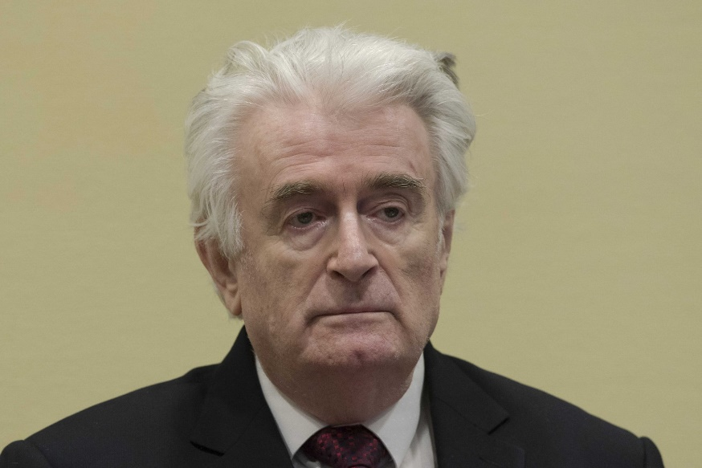
Příklad Radovan Karadžić
prezident Srbska 1992-1996
válka v Bosně
válečné zločiny, genocida, zločiny proti lidskosti
  známý je masakr ve Srebenici a obléhání Sarajeva
dopaden až 2008
Mezinárodní trestní tribunál pro bývalou Jugoslávii – 40 let – 2016
odvolání – doživotí – 2019
Ratko Mladić (generálplukovník) – doživotí

Slide 53

Mezinárodní soudní dvůr (ICJ)
1945 (Charta OSN), předtím: Stálý dvůr mezinárodní spravedlnosti
Haag – Palác míru
15 soudců – volí Valné shromáždění a Rada bezpečnosti OSN
univerzální soud, všeobecná působnost
spory mezi státy (více jak 190 států světa) či to, co vyplývá z Charty OSN
  výklad mezinárodní smlouvy
  porušení mezinárodních závazků (prokázání skutečnosti, druh a rozsah náhrady za porušení)
  jakákoliv otázka mezinárodního práva
Gabčíkovo-Nagymaros projekt jako příklad (1997)
  společný mezinárodní projekt vodních děl, Slovensko/Maďarsko
  smlouvy se mají dodržovat, otázka životního prostředí

Slide 54
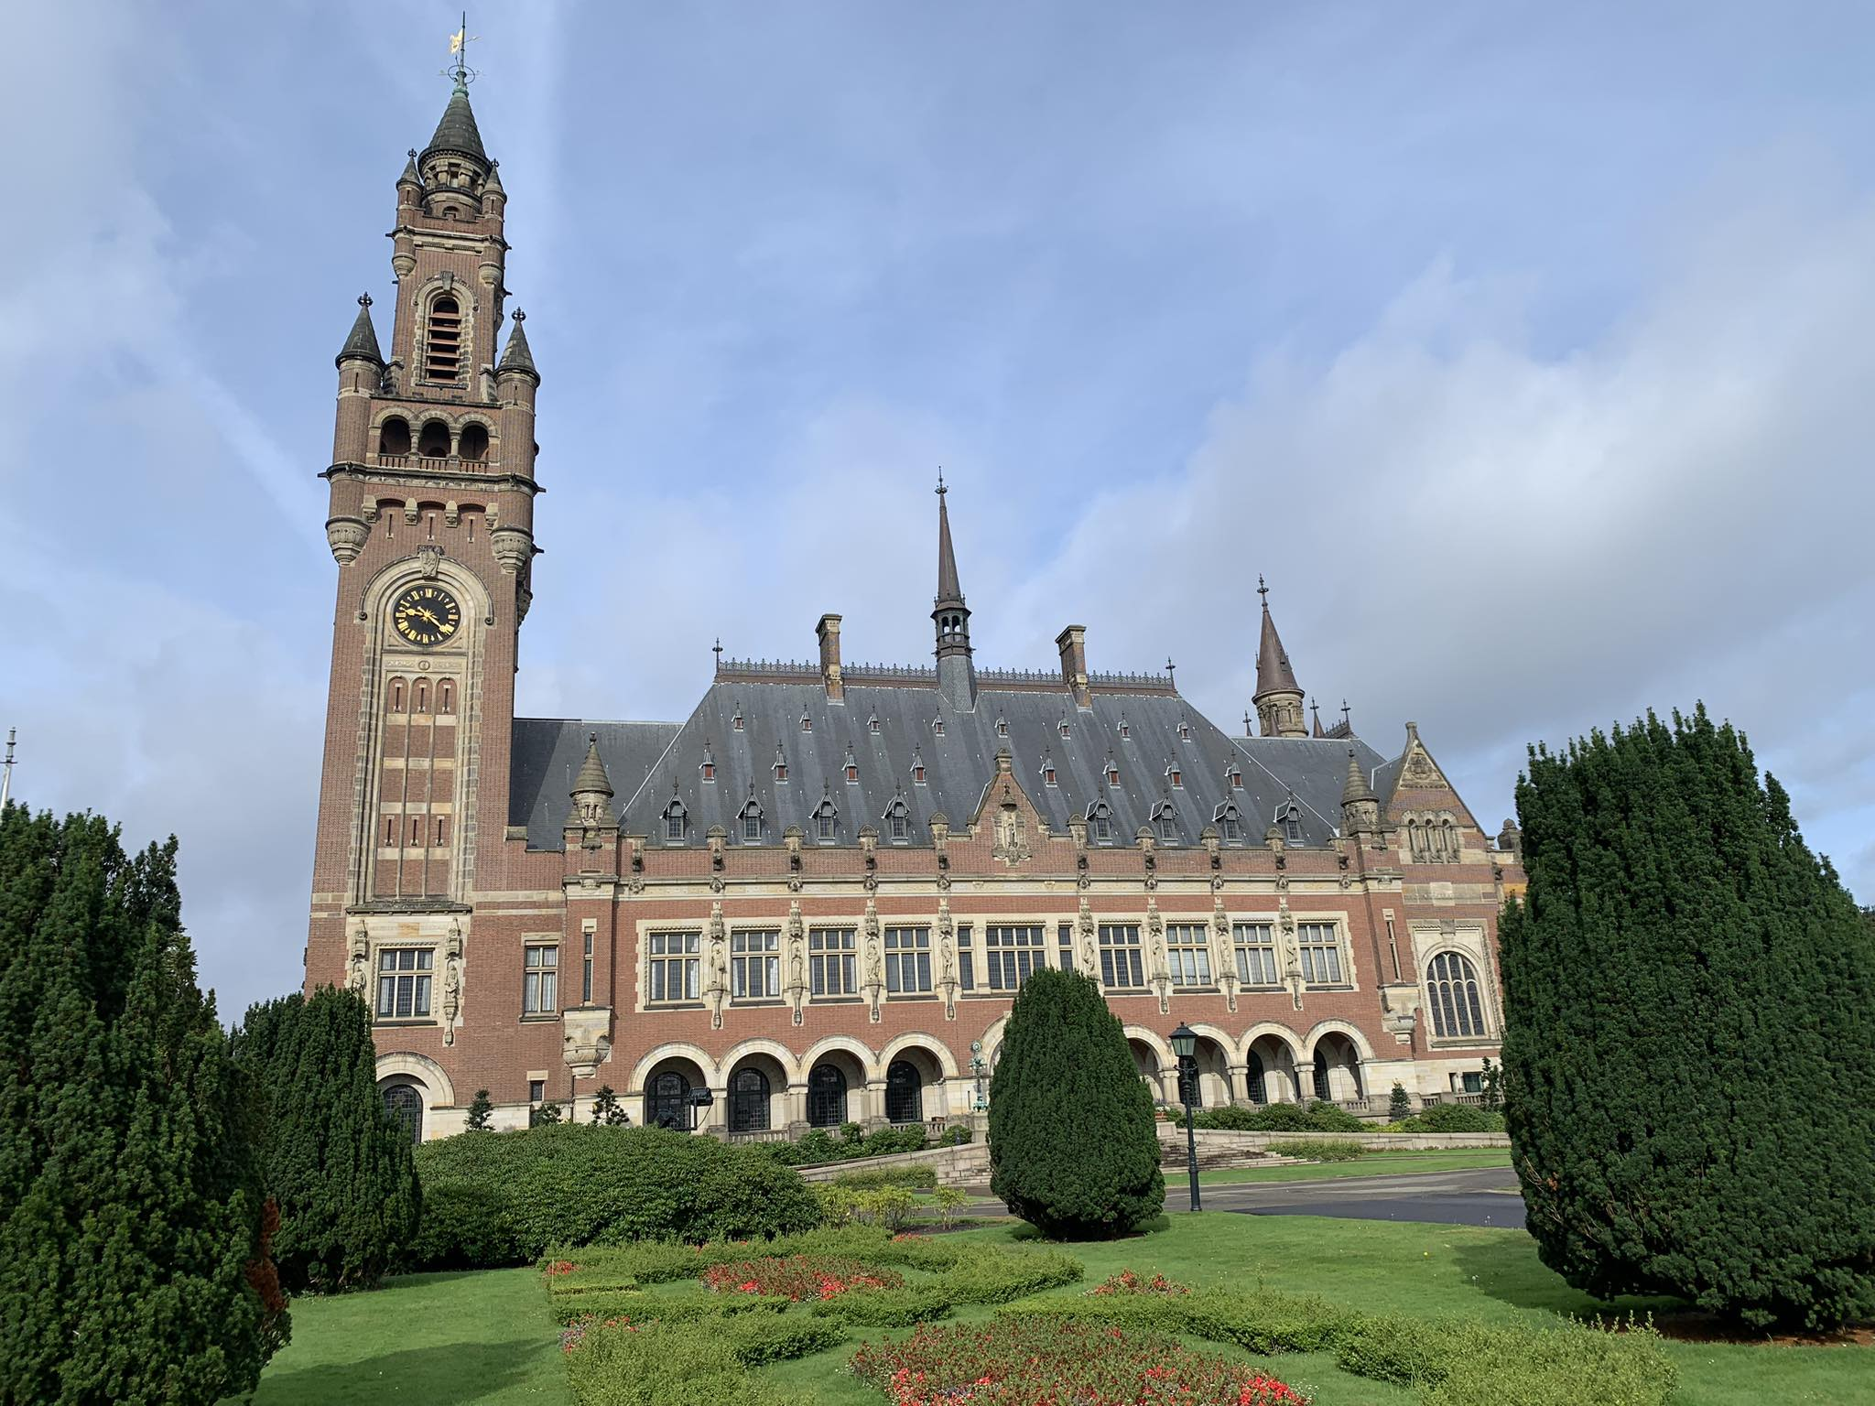
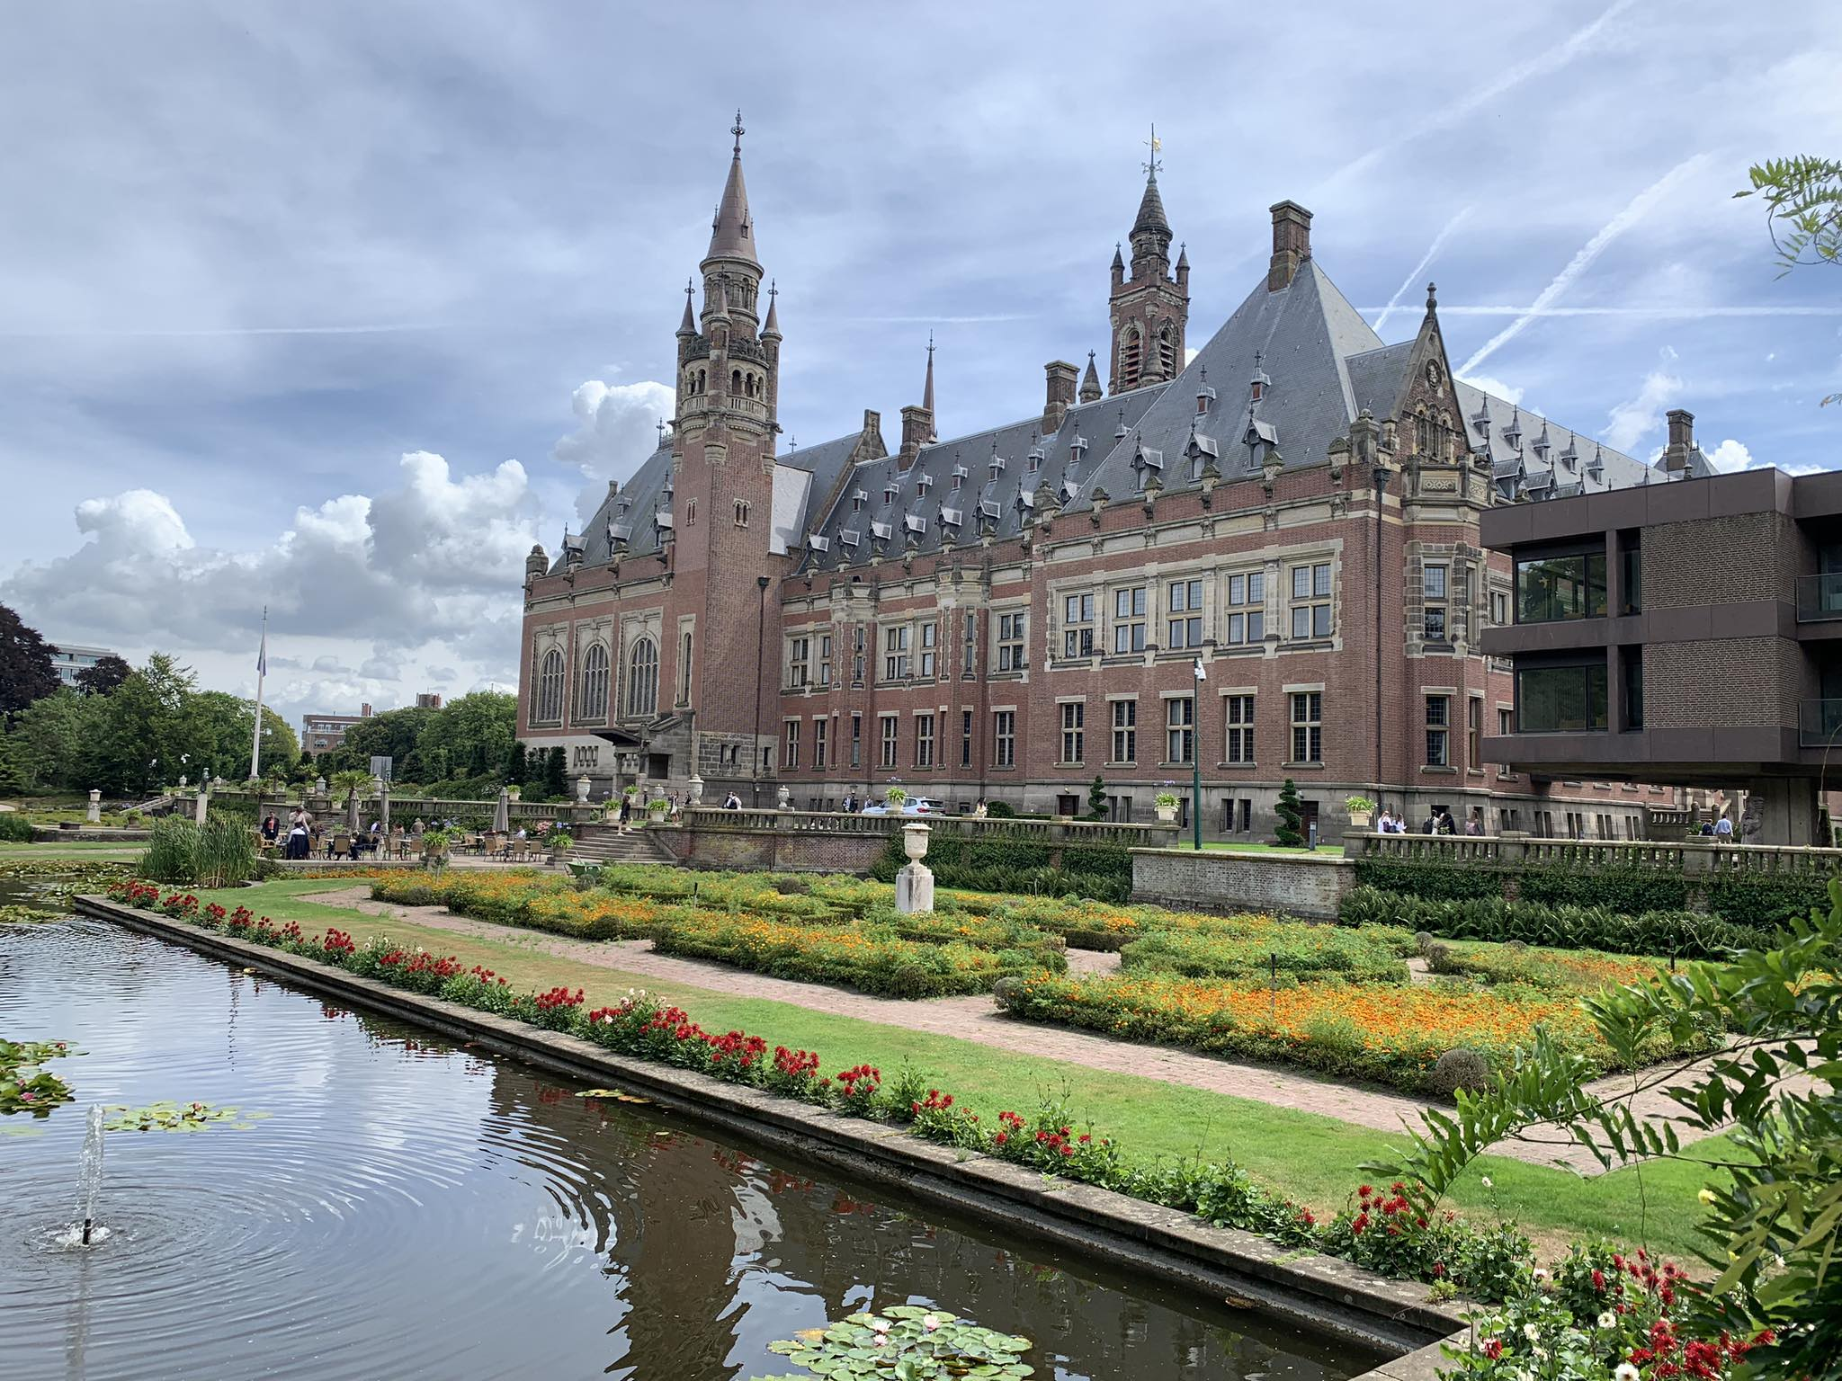

Slide 55
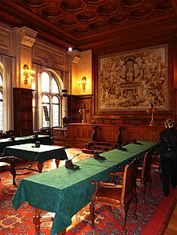
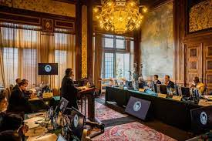

Stálý rozhodčí soud
Haag – Palác míru
1907 zřízen
přes 120 států
dříve řešil spory mezi státy, dnes řeší často spory mezi státem a zahraničním investorem (společnost), může i s fyzickou osobou
není „stálý“ co do stálých rozhodců, stát nominuje rozhodce, smluvní strany volí
je to arbitrážní soud – podstata je taková, že strany se dobrovolně dohodnou (kompromis), že předloží svůj spor tomuto soudu

Slide 56

Mezinárodní tribunál pro mořské právo
Úmluva OSN o mořském právu 1982
Hamburk, 21 soudců
řeší spory vyplývající z námořního práva, výklad zmíněné Úmluvy
ČR nemá soudce, ale je smluvní stranou zmíněné Úmluvy, je to relevantní i pro ČR - proč?
nemá výlučnou (jedinou) pravomoc řešit spory vyplývající z tohoto práva, totéž řeší i Mezinárodní soudní dvůr

Slide 57
WTO – Orgán pro řešení sporů
některé mezinárodní organizace mají své orgány pro řešení sporů
spory vyplývající z dohod v rámci WTO – obchod se zbožím, službami a právy duševního vlastnictví
1. Konzultace
2. Skupina odborníků (Panel)
4. Realizace závěrů a doporučení
3. Stálý odvolací orgán

Slide 58
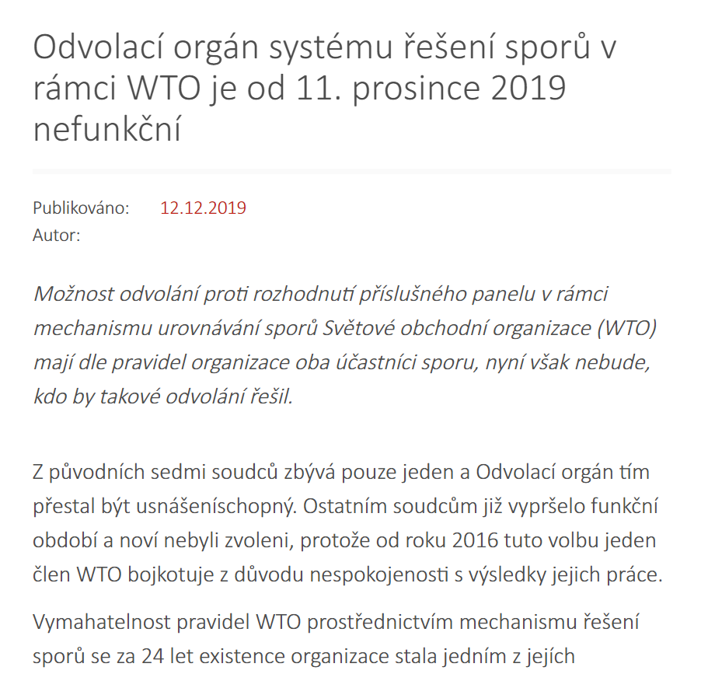

Slide 59
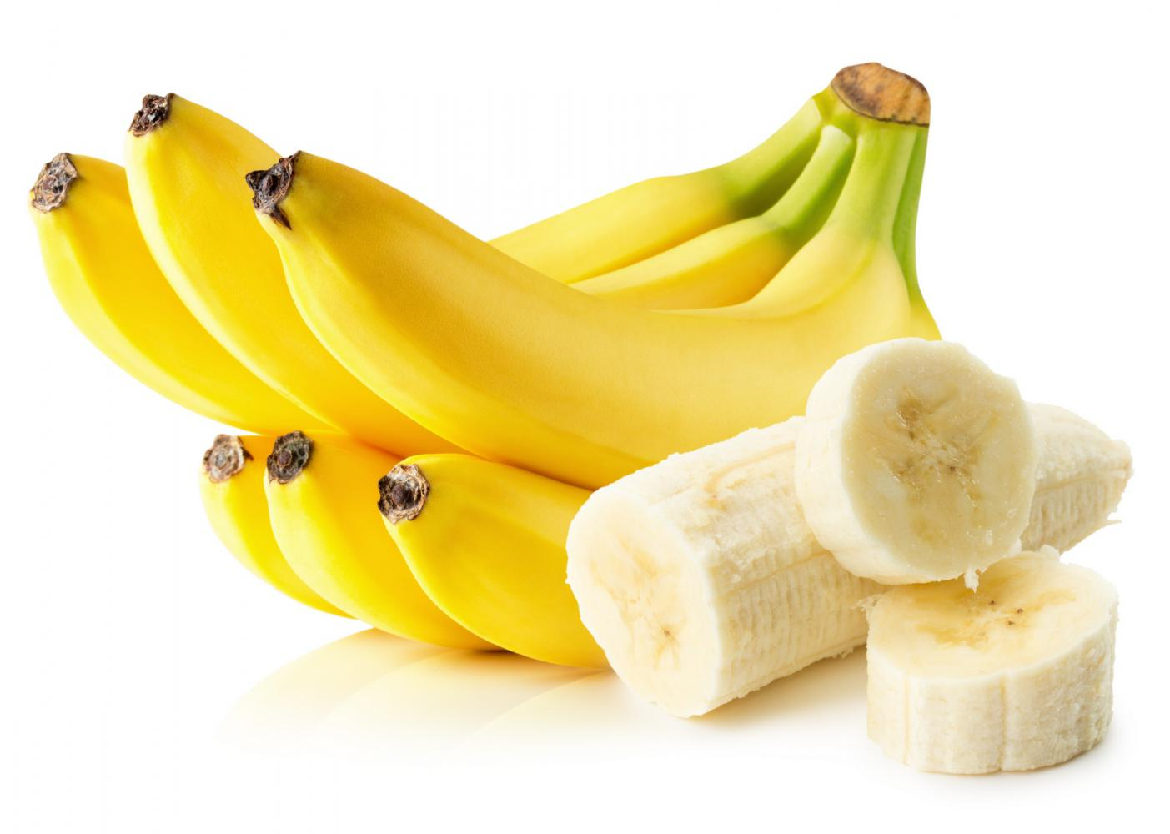
Nejdelší spor 1993-2010: spor o banány

Slide 60
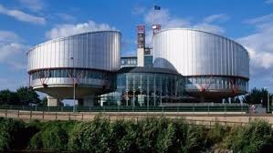
Evropský soud pro lidská práva
Štrasburk, 1959
Úmluva o ochraně lidských práv a základních svobod
počet soudců = počet smluvních států Úmluvy,
  voleni na 9 let Parlamentním shromážděním Rady Evropy
stížnosti na porušení lidského práva plynoucí z Úmluvy
  individuální stížnosti – podané jednotlivci či skupinou jednotlivců (FO, PO)
  mezistátní stížnosti – podané státem vůči jinému státu
stížnost vždy musí směřovat proti smluvnímu státu Úmluvy!
můžete se obrátit Vy přes formulář, řízení není zpoplatněno, není nutné být ani zastoupen advokátem – přístup soudu má být pro každého

Slide 61
ESLP – pokračování
je nutné stížnost podat do 4 měsíců po posledním soudním rozhodnutí
je nutné vyčerpat všechny opravné prostředky ve vnitrostátním právu
musí být tvrzeno porušení práva stanovené Evropskou úmluvou o lidských právech či Protokoly k ní
rozhodnutí jsou pro soudy závazná pro smluvní státy
zpravidla stížnosti na porušení práva na spravedlivý proces, délka řízení

Slide 62
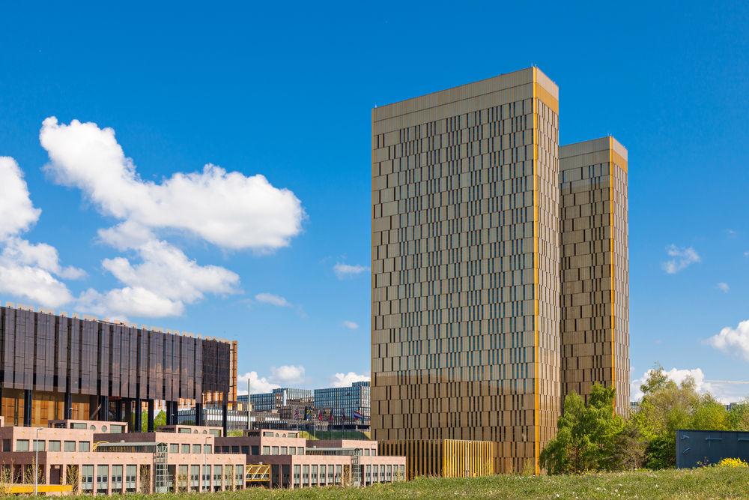
Soudní dvůr Evropské unie
Lucemburk
je to orgán EU
počet soudců = počet členských států EU
Tribunál a Soudní dvůr
porušení práva EU – členské státy
  role Evropské komise (kontrolní orgán)
  spory mezi státy či porušení práva EU státem
    celá řada sporů, nejen spory mezi státy, ale také stát porušení své povinnosti – např. neimplementuje směrnici
  právnické osoby (společnosti) – porušení hospodářské soutěže – EK vede správní řízení
  příklad: Česko vs. Polsko – spor o důl Turów

Slide 63
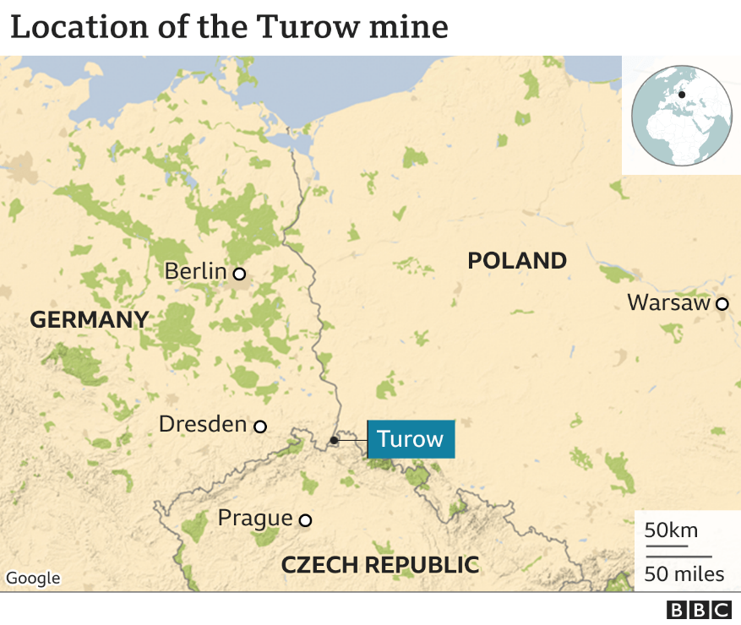
Spory mezi státy – příklad Důl Turów
hnědouhelný lom – těžba hnědého uhlí, dalších materiálů a hornin
duben 2021: povolení na těžbu prodlouženo (do 2044)
Polsko: je to racionální hospodaření – zajistí mj. fungování elektrárny, práci lidem
ČR: zdravotní problémy i českým občanům, ohrožení životního prostředí, obavy z hluku, prašnosti, ztráty pitné vody

Slide 64
Důl Turów
od 2016 se řešilo rozšiřování dolu i s českou stranou
listopad 2019: ČR nesouhlasné stanovisko
prosinec 2020: EK – Polsko neposoudilo správně vliv na životní prostředí, chyby v informování o záměrech sousední státy
únor 2021: ČR podala žalobu k SD
květen 2021: SD – předběžné opatření – zastavit těžbu
září 2021: SD pokuta pro Polsko: 500 000 EUR DENNĚ
listopad 2021: EK vyzvala Polsko k zaplacení pokuty (Polsko dobrovolně neplatilo, těžbu nezastavilo s argumentem ekonomických důsledků)

Slide 65
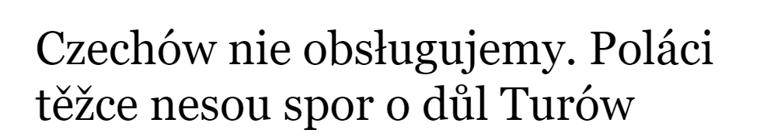
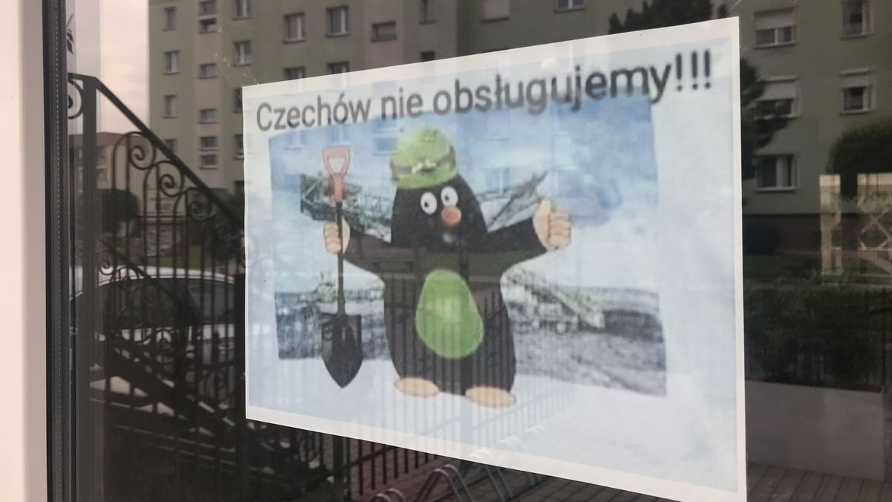
Důl Turów
leden 2022: 60 mil. EUR – cca 1,5 mld. CZK, EK jednala – strhla část částky Polsku z dotací
Polsko bylo první zemí, která se neřídila rozsudkem SD
únor 2022: dohoda o podmínkách těžby mezi ČR a Polskem, ČR dostane finanční kompenzaci

Slide 66
DĚKUJI malachta@mail.muni.cz

